Slide 1
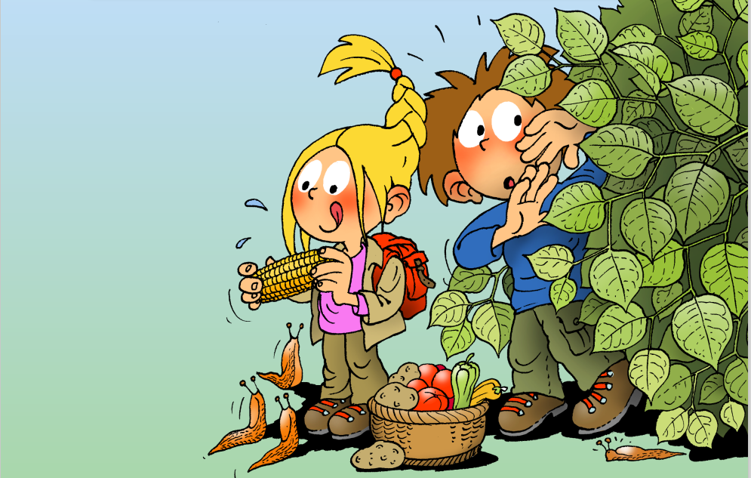
Povzetek po predlogi gradiva GEOPARKA KARAVANKE 2022/23
OŠ Mežica
PB

Slide 2
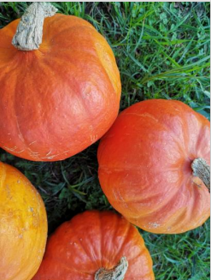
Buča, lat. Cucurbita pepo, prihaja iz Srednje Amerike in je predvsem v Mehiki kulturna rastlina že tisočletja.
Gojenje se je razširilo od 16. stoletja. Bučo zdaj gojijo po vsem svetu.
Celina izvora: SREDNJA AMERIKA
Uporaba: juha, rižota, torta Sestavine: pomemben dobavitelj vitaminov (vključno z betakarotenom kot predhodnikom vitamina A), mineralov (vključno s kalijem, magnezijem, kalcijem, železom) in polnilnih vlaknin.

Slide 3
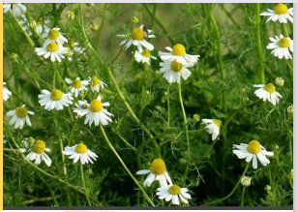
Prava kamilica (lat. Camomilla) prihaja z Bližnjega vzhoda.
Danes je naturalizirana po vsej Evropi, tudi v Severni in Južni Ameriki ter v Avstraliji. Po eni strani so jo širile živali, kot so ovce ali konji, pa tudi ljudje.
Uporaba: Kot čaj, dodatek kopeli, v kremah,...
Učinek: Antibakterijske in protivnetne lastnosti pomagajo pri razdraženosti kože in prehladu ter zavirajo nastajanje želodčne kisline

Slide 4
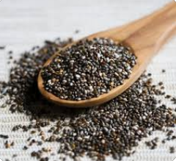
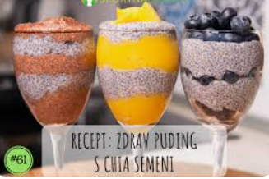
Rastlino chia so iz Mehike nazaj v špansko domovino odnesli španski osvajalci in jo – kljub dejanskemu poreklu – zmotno poimenovali španski žajbelj (latinsko: »Salvia hispanica«).
Danes chia semena gojijo v Boliviji, Čilu, na Kitajskem, v Mehiki in Avstraliji.
Izvorna celina: JUŽNA AMERIKA
Uporaba: kot superživilo za torte, pudinge, kaše,...
Sestavine: esencialne maščobne kisline (omega-3 in omega-6), beljakovine, vlaknine, antioksidanti, vitamini, karotenoidi, minerali in elementi v sledovih.

Slide 5
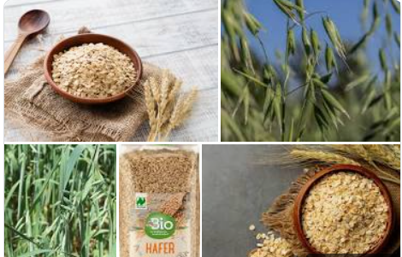
Oves (Avena sativa L.) izvira iz Severne Afrike in sega v Etiopijo.
Od leta 100 pred našim štetjem se letna rastlina goji v severnih zemljepisnih širinah- Evropi. Pridelovanje je trenutno skoncentrirano v Severni in Južni Ameriki, Evropi, Aziji in Avstraliji.
Izvorna celina: AFRIKA
Uporaba: müsli, kruh, ovseno mleko, juha,...
Sestavine: vitamini skupine B, vitamina K in E, elementi v sledovih, kot so železo, fosfor, kalij, kalcij, baker, selen, mangan, jod, fluorid in visoka vsebnost vlaknin.

Slide 6
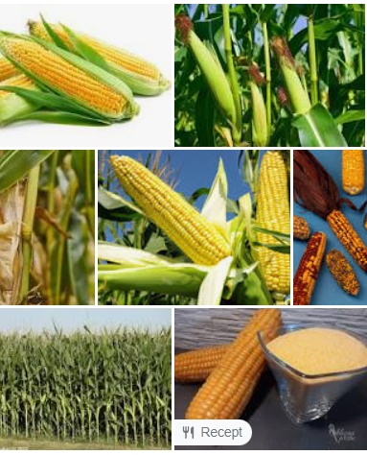
Leta 1525 so v Španiji začeli gojiti prva polja koruze (lat. Zea mays), potem ko je Krištof Kolumb odkril rastlino na Karibih in jo prinesel v Evropo. Od tam je prinesel tudi besedo »maji«. To izhaja iz "mahiz", besede za koruzo v jeziku Taíno. Danes koruzo gojijo po vsem svetu.
Izvorna celina: SREDNJA AMERIKA
Uporaba: pokovka, polenta, olje, bioplastika, živalska krma,...
Sestavine: provitamin A, B1, B2, B3, B6 in vitamin C; tudi minerale, kot so železo, kalij, kalcij, natrij in fosfor

Slide 7
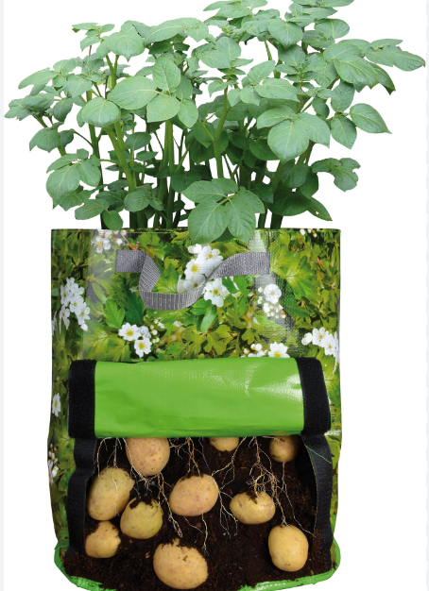
Krompir (lat. Solanum tuberosum) izvira iz visokih Andov Peruja, Čila in Bolivije. ... Potem ko je leta 1492 Kolumb odkril Ameriko, so zlasti španski pomorščaki v 16. stoletju prinesli krompir v Evropo.
Danes se krompir prideluje po vsem svetu.
Izvorna celina: JUŽNA AMERIKA
Uporaba: različne jedi v kuhinji Sestavine: vitamin B1, B2, B6, C, folna kislina, niacin, pantotenska kislina, natrij, kalij, magnezij, kalcij, železo in fosfor.

Slide 8
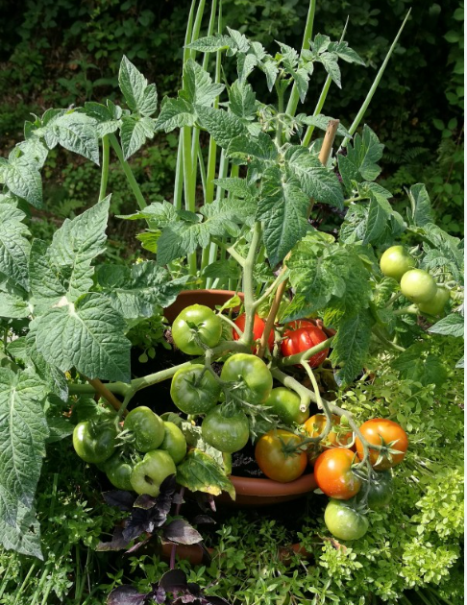
Paradižnik (lat. Solanum lycopersicum) izvira iz Srednje in Južne Amerike.
Tam so ga uporabljala ljudstva, kot so Maji. Njegovo takratno ime je bilo "Xitomatl".
Izvorna celina: JUŽNA AMERIKA
Uporaba: solate, omake,...
Sestavine: vitamin B1, B2, B3, C, kalcij, železo, magnezij, natrij, fosfor, kalij, cink.

Slide 9
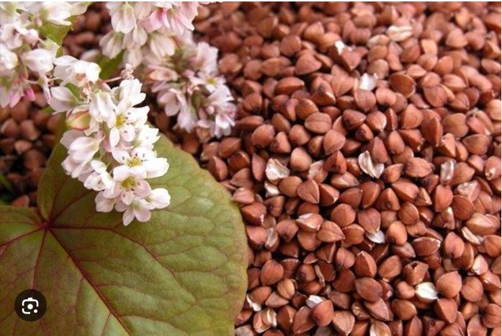
Ajda (lat. Chenopodietea) je stara uporabna rastlina in izvira iz srednje do vzhodne Azije.
Zaloge običajno izvirajo iz gojenja ali setve (npr. kot hrana za divjad ali čebele) in pogosto trajajo le nekaj let.
Izvorna celina: AZIJA
Uporaba: rezanci, piškoti, kruh itd.
Sestavine: vitamini skupine B, vitamin A, betakaroten, vitamin E, folna kislina, esencialne aminokisline, silicijev dioksid, fagopirin (v lupini), kiroinozitol, lecitin, mangan, kalij, kalcij, cink, železo, flavonoidi, kot sta rutozid in hiperozid.

Slide 10
https://www.youtube.com/watch?v=6W-m1vBMnq0
INVAZIVKE NA POTI (20 min)

Slide 11
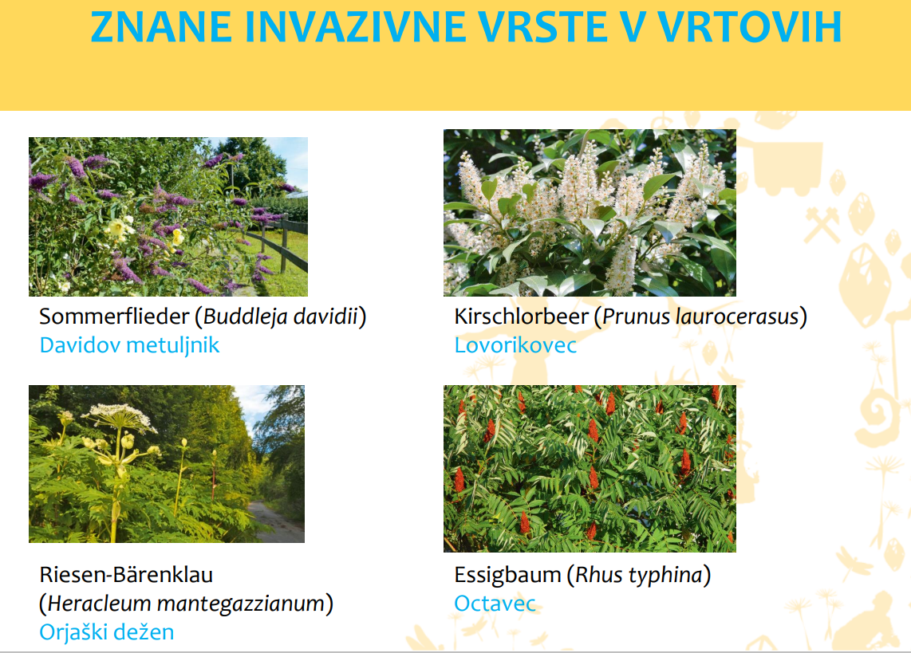

Slide 15
VNOS IN PREPREČEVANJE ŠIRJENJA
https://www.youtube.com/watch?v=mCJqZntvFAI

Slide 16
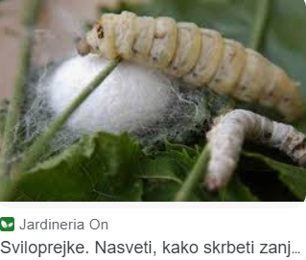
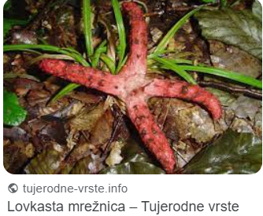
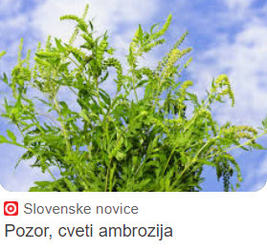
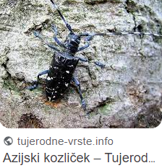
VNOS
Gospodarski motiv, interes
Kmetijski in gozdarski interes
Koristnost žuželk (sviloprejka), medovite rastline, rastline za prehrano divjadi
Lov in ribolov
Trgovanje z okrasnimi rastlinami in živalmi
Uvoz surovin (skladišča)
Ceste, železnice, zračni in pomorski promet
Ptičja hrana (npr. ambrozija)
Volna (npr. lovkasta mrežnica)
Embalaža (npr. azijski kozliček)
V loncih vzgojene rastline
Semena primešana žitaricam in ostalemu setvenemu materialu

Slide 17
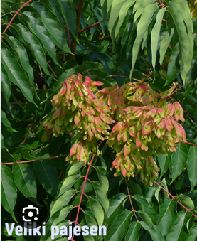
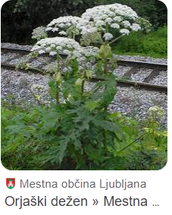
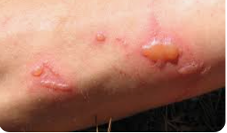
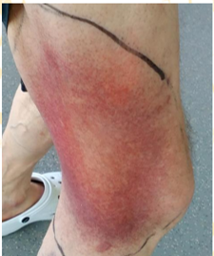
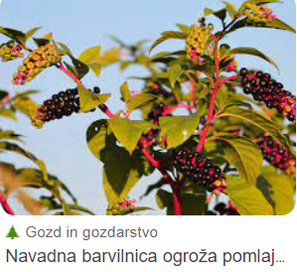
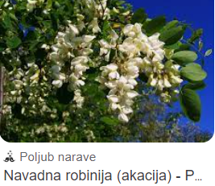
ALERGIJE
npr.: ambrozija, veliki pajesen
OPEKLINE
npr.: orjaški dežen
ZASTRUPITVE
npr.: robinja (listje in lubje), barvilnica

